Slide 1
Ринок праці
Підготували
учениці 11-Б класу
Іщенко Інна
Шегера Марина

Slide 2
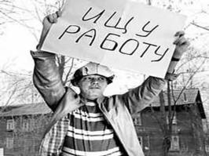
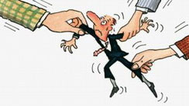
Ринок праці — це система суспільних відносин, що пов’язані з наймом і пропозицією праці.

Slide 3
Сучасний ринок праці - це система механізмів:
а) купівлі-продажу робочої сили, праці: визначення вартості та ціни робочої сили;оплати праці та соціального страхування; забезпечення умов праці та техніки безпеки;
б) забезпечення зайнятості;

Slide 4
в) соціального захисту найманих працівників;
г) формування та розвитку робочої сили;
д) узгодження попиту та пропозиції робочої сили.

Slide 5
Принципи функціонування ринку праці
Рівність (правова, економічна, нормативна) сторін у відносинах “роботодавець - працівник”
Суспільне визнання унікальної цінності праці
Держава як посередник у сфері праці має забезпечити:
зростання ефективності трудових відносин
Раціональне використання трудових ресурсів

Slide 6
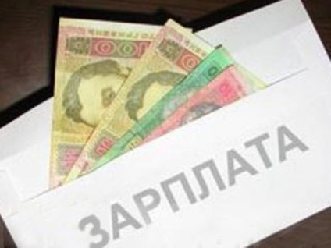
Світова економічна думка називає різні об'єкти купівлі-продажу на ринку праці. Найпоширеніші три точки зору, об'єктом купівлі-продажу є:
Послуги праці або робочої сили
Праця
Робоча сила
Найпопулярніша нині точка зору, прихильниками були В. Петті, німецький економіст М. Гертнер, англійський економіст Дж. Хікс
Прихильник даного положення К. Маркс та його послідовники
Прихильником був М. Туган-Барановський
Заробітна плата - винагорода, обчислена, зазвичай, у грошовому виразі, яку за трудовим договором власник або уповноважений ним орган виплачує працівникові за виконану ним роботу.

Slide 7
Суб'єкти ринку праці
домогосподарства (представниками домогосподарств на ринку праці є наймані працівники), які визначають пропозицію робочої сили, праці;
фірми (роботодавці в особі керівників підприємств і організацій), що формують попит на неї;
держава.

Slide 8
Серед закладів інфраструктури ринку праці слід назвати біржу праці, агентства з найму персоналу тощо. В Україні функції біржі праці виконує Державна служба зайнятості.

Slide 9
Обов’язки Державної служби зайнятості:
- аналіз і прогнозування попиту та пропозиції на робочу силу, інформування населення й державних органів управління про стан ринку праці;
- консультування громадян, власників підприємств, установ і організацій чи уповноважених ними органів, які звертаються до служби зайнятості, про можливість одержання роботи і забезпечення робочою силою, вимоги, що висуваються до професії, та з інших питань, що є корисними для сприяння зайнятості населення;
- облік вільних робочих місць і громадян, які звертаються з питань працевлаштування;
- реєстрація безробітних і надання їм у межах своєї компетенції допомоги, в тому числі і грошової, тощо

Slide 10
На законодавчому рівні ринок праці регулюється через Конституцію України, Кодекс законів про працю України, Закон «Про охорону праці» тощо.

Slide 11
Список використаних джерел інформації
uk.wikipedia.org/wiki/Ринок_праці
www.ukrreferat.com/index.php?referat=15172
http://school.xvatit.com
oipopp.ed-sp.net/component/.../Itemid,50/
library.if.ua/book/40/2652.html

Slide 12
Дякуємо за увагу!

